Slide 1
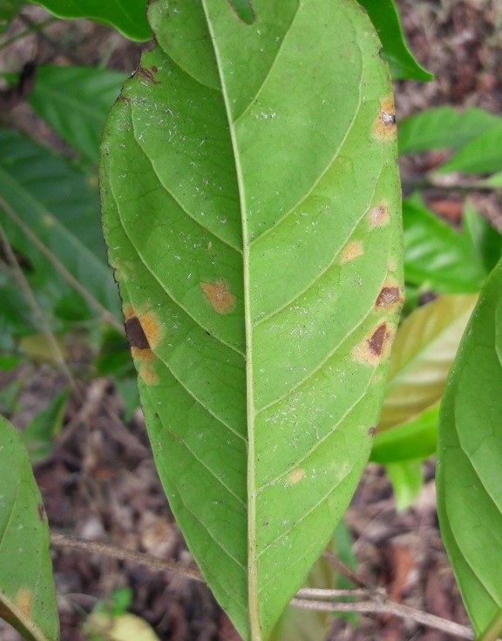
PROYECTO FINAL · DEEP LEARNING
¿Funciona en campo un detector de enfermedades del café entrenado en laboratorio?
Clasificación de enfermedades foliares con CNN y Vision Transformers, y evaluación de su generalización ante cambio de dominio
Cristobal Rodriguez Rojas
Juan Esteban Villada
Cristian David Cabezas Jimenez
Redes Neuronales y Aprendizaje Profundo · Universidad EAFIT · 2026

Slide 2
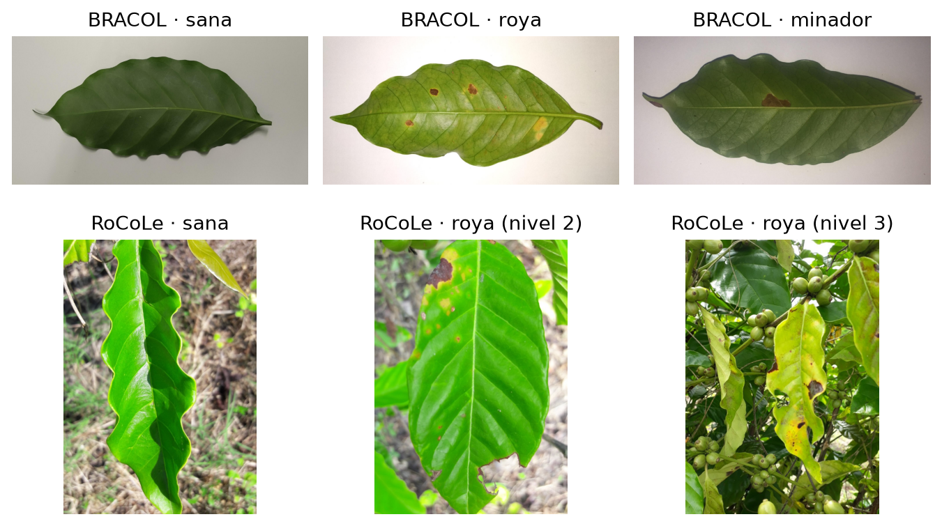
La roya puede detectarse por imagen, pero el campo no es un laboratorio
Contexto
La roya (Hemileia vastatrix) es la enfermedad foliar más dañina del café; en Colombia causó grandes pérdidas en 2008–2011.
Hoy el diagnóstico es visual y depende de un experto.
Los datasets públicos se capturan en condiciones controladas: ¿el modelo aprende la enfermedad o la condición de captura?
Arriba: BRACOL (arábica, hoja desprendida, fondo blanco). Abajo: RoCoLe (robusta, hoja en la planta, campo).

Slide 3
Objetivos
OBJETIVO GENERAL
Desarrollar y evaluar un modelo de Deep Learning que clasifique enfermedades y plagas en hojas de café, y medir cuantitativamente su capacidad de generalización a datos de otra región, variedad y condición de captura.
1
Datos
2
Modelos
3
Generalización
Construir un pipeline de preprocesamiento y aumento sobre BRACOL con partición estratificada 70/15/15 sin fuga de información.
Entrenar y comparar una CNN desde cero, EfficientNet-B0 y ViT-Tiny con accuracy, F1-macro, matriz de confusión y costo computacional.
Evaluar el mejor modelo en RoCoLe (raw, crop, mask), cuantificar la caída frente al test y explicarla con Grad-CAM.

Slide 4
Dos datasets públicos: uno para aprender, otro para ponernos a prueba
BRACOL
RoCoLe
Krohling et al., 2019
Arábica · Espírito Santo, Brasil
Hoja desprendida, fondo blanco, 2048×1024
5 clases + severidad
Rol: train / val / test
Parraga-Alava et al., 2019
Robusta · Ecuador
Hoja en la planta, en campo, vertical
791 sanas · 602 con roya (4 niveles)
167 con arañita roja → clase nunca vista
Rol: solo evaluación externa
Se descartan 62 hojas «indeterminadas». Desbalance 3,6×. El 18,7 % de las hojas tiene varios estreses a la vez.

Slide 5
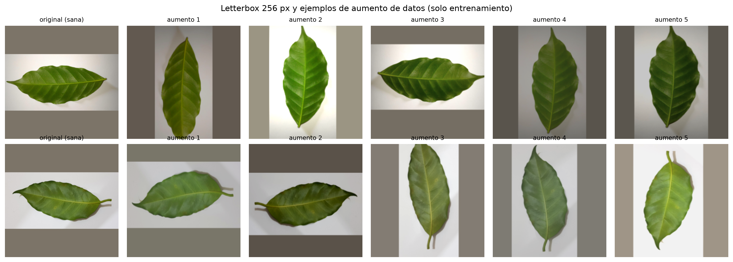
Preprocesamiento: geometría intacta, sin fuga de información
1
Letterbox 256²
2
Aumento
3
224 px + norm.
Conserva la forma de las lesiones; relleno = media ImageNet (≈ 0 tras normalizar)
Recorte aleatorio 0,7–1 · volteos · rotación 90° · ColorJitter ±30 %. Solo en train
Resize y normalización μ/σ de ImageNet (pesos preentrenados)
Conjunto | N.º | Uso
Train | 1179 | Ajustar pesos
Validación | 253 | Selección del modelo
Test | 253 | Evaluación final (1 vez)
RoCoLe | 1560 | Solo evaluación externa
Partición estratificada 70/15/15 (semilla 42, huella MD5 verificada). Pesos de clase calculados solo con train.

Slide 6
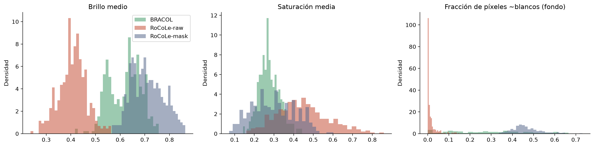
El cambio de dominio se puede medir antes de entrenar
0,62 → 0,41
30 % → 1 %
2:1 → 9:16
brillo medio (BRACOL → RoCoLe)
píxeles de fondo blanco
relación de aspecto (horizontal → vertical)

Slide 7
Tres arquitecturas: de una CNN propia a un Transformer
EfficientNet-B0 (Tan & Le, 2019) · 4,01 M parámetros
Entrada
Stem
MBConv ×16
Head
GAP + Dropout 0,3
FC
3×224×224
Conv3×3, 32
7 etapas · 16→320 canales
Conv1×1, 1280
1280
5 clases
Bloque MBConv (inverted residual + SE)
CNN base · 1,17 M
4 bloques [Conv3×3-BN-ReLU]×2 + MaxPool (32→256), GAP, FC. Desde cero: referencia.
Conv 1×1
expansión ×6
Depthwise
3×3 / 5×5
Squeeze-
Excitation
Conv 1×1
proyección
ViT-Tiny/16 · 5,53 M
conexión residual (+)
196 parches 16×16 → 192-d + [CLS]; 12 bloques de self-attention (3 cabezas). Dosovitskiy et al., 2021.
Depthwise separable = pocos parámetros; SE = atención por canal; activación SiLU.

Slide 8
ViT-Tiny/16: el modelo seleccionado por validación
Imagen
Parches 16×16
Proyección lineal
+ [CLS] + posición
Encoder ×12
[CLS] → FC
3×224×224
196 parches
196 × 192
197 × 192
self-attention
5 clases
Bloque del encoder (×12)
¿Por qué funciona aquí?
LayerNorm
Multi-head
self-attention
(3 cabezas)
LayerNorm
MLP 192→768→192
(GELU)
Sin sesgo de localidad: necesita mucho preentrenamiento (ImageNet-21k → 1k), que sí tiene.
Las lesiones están dispersas por la hoja: la atención global las relaciona.
Dosovitskiy et al. (2021). Cambio: cabeza 1000 → 5 con dropout 0,1.
+ residual tras la atención y tras el MLP
Atención: cada parche pondera a todos los demás, softmax(QKᵀ/√d)·V, así que el contexto es global desde la primera capa.

Slide 9
Configuración experimental
Hiperparámetro | Valor | Justificación
Optimizador | AdamW | Weight decay desacoplado; estándar en fine-tuning
Learning rate | 1e-3 · 3e-4 · 1e-4 | CNN / EffNet / ViT: preentrenados con LR bajo
Programación | Warmup 2 ép. + coseno | Estabiliza la cabeza aleatoria al inicio
Batch · épocas | 32 · 40/25 máx. | Early stopping por F1-macro de validación
Pérdida | CE ponderada + LS 0,1 | Desbalance 3,6×; menor sobreconfianza
Weight decay | 1e-4 · 1e-2 · 5e-2 | Más regularización al ViT
Selección | Mejor F1-macro val. | El test no se usa para decidir
Equipo de cómputo
CPU Intel Core i5-1155G7 (4 núcleos / 8 hilos)
RAM: 21 GB
PyTorch 2.15.0 · timm
Por época: ViT 2,1 min · EffNet 3,5 min
Total 4 modelos: 5,4 h
Colab no asignó GPU (cuota gratuita agotada)

Slide 10
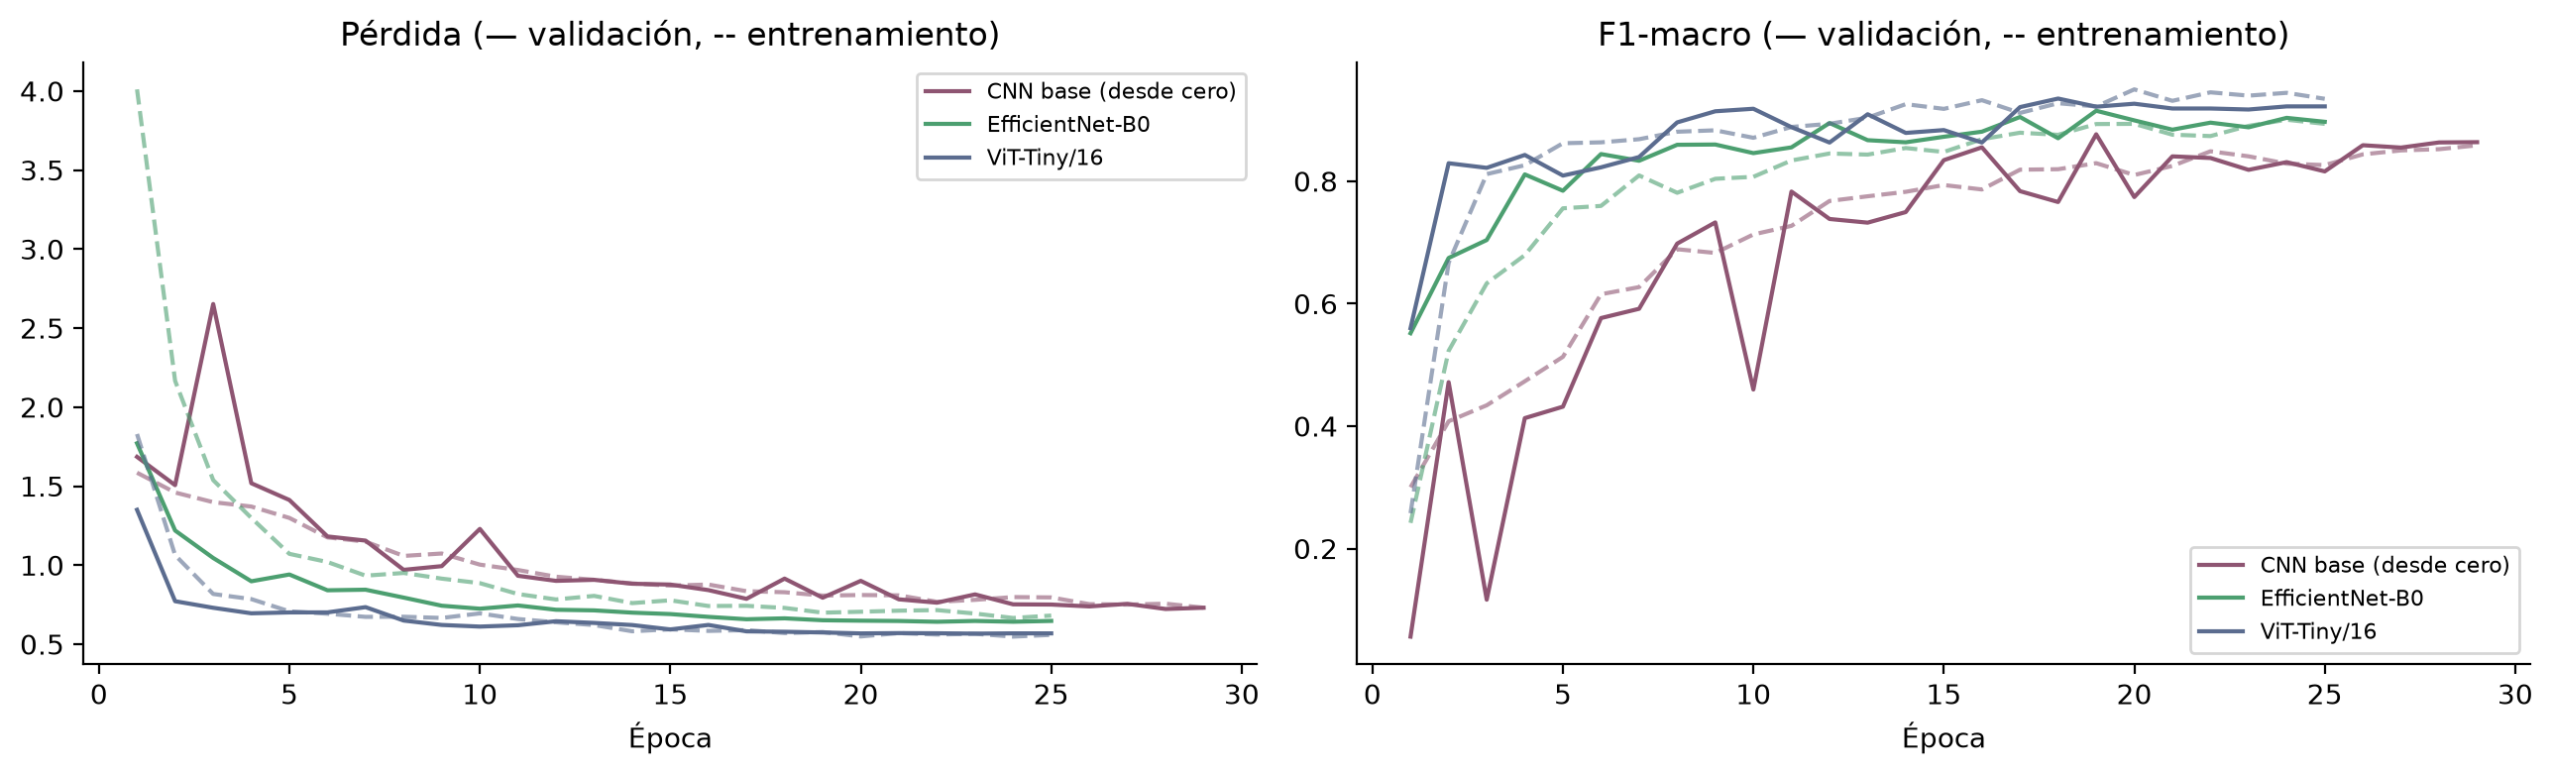
Curvas de aprendizaje: convergencia y sobreajuste
Lectura
Con aumento no hay sobreajuste: el F1 de train (medido con aumento y dropout) queda en o por debajo del de validación.
ViT converge más rápido (F1 val 0,83 en la época 2) y llega a 0,935.
La CNN desde cero oscila mucho (caídas a 0,46): sin preentrenamiento la optimización es inestable.
Piso de pérdida ≈ 0,55 por el label smoothing.
Modelo | Mejor época | F1 train | F1 val | Brecha
CNN base | 19/29 | 0,829 | 0,876 | -0,047
EfficientNet-B0 | 19/25 | 0,893 | 0,915 | -0,022
ViT-Tiny | 18/25 | 0,927 | 0,935 | -0,008

Slide 11
En el test interno los modelos preentrenados alcanzan 87–88 % de accuracy
Modelo | Parám. | ms/img CPU
CNN base | 1,2 M | 67
EfficientNet-B0 | 4,0 M | 53
ViT-Tiny | 5,5 M | 45
Seleccionado por validación: ViT-Tiny (accuracy 87,4 %, F1-macro 84,3 %).
EfficientNet-B0 queda 1–2 puntos arriba en test: ~3–5 imágenes de 253, dentro del ruido.
Preentrenar suma 5,5 puntos de F1 sobre la CNN desde cero.
Sana vs. enferma: AUROC 1,00 en test. Esgario et al. (2020): 95,2 % con ResNet-50.

Slide 12
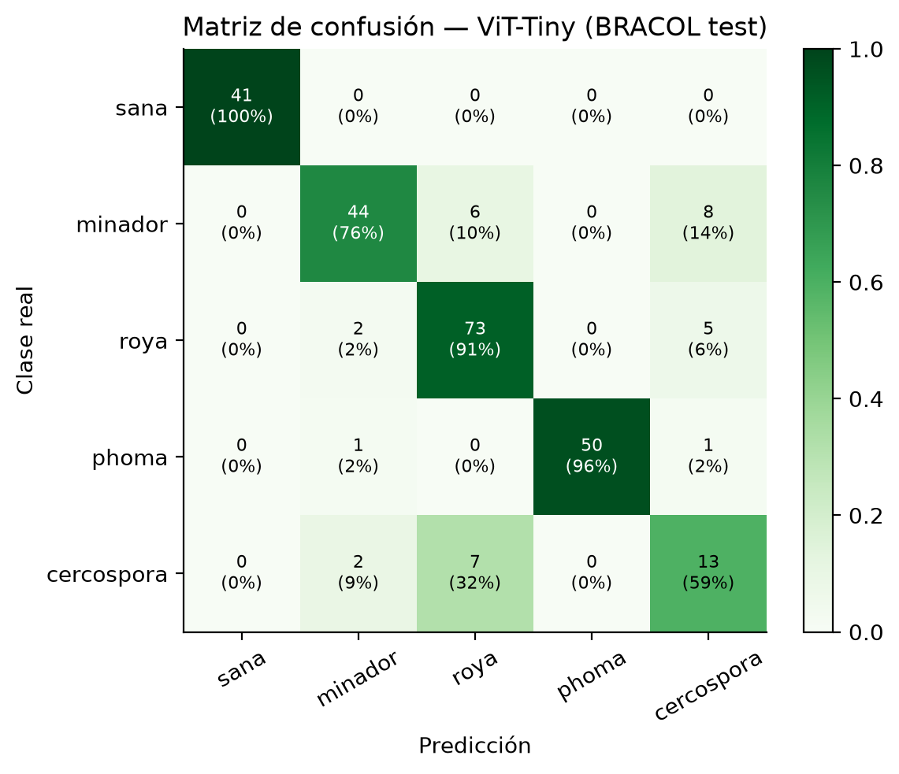
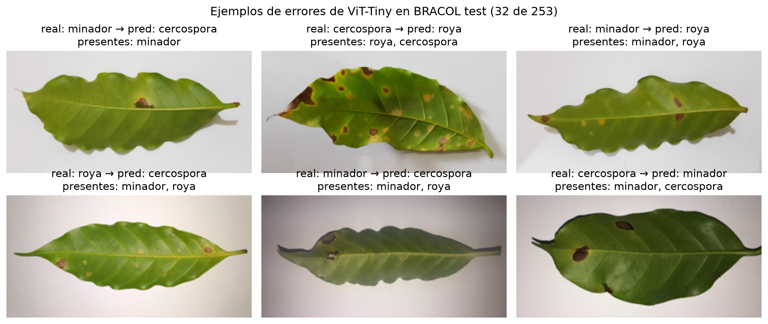
¿Dónde se equivoca? Las hojas con varias enfermedades
Sana: 100 % de recall; phoma: F1 0,98.
Cercospora es la más difícil (F1 0,53, solo 22 imágenes): se confunde con minador y roya.
Accuracy con un solo estrés: 92 %; con varios estreses: 66 %.

Slide 13
En campo la accuracy cae de 87 % a 31 %; sin fondo vuelve a 69 %
Qué muestra
En raw, el 96 % de las hojas sanas se predice «enferma»: el fondo de campo parece enfermedad.
Con mask: recall sana 81 %, recall enferma 91 %, AUROC 0,93.
Mismo patrón en los 3 modelos: AUROC raw 0,57–0,75 → mask 0,90–0,93.
El resto de la brecha: variedad, luz y cámara.

Slide 14
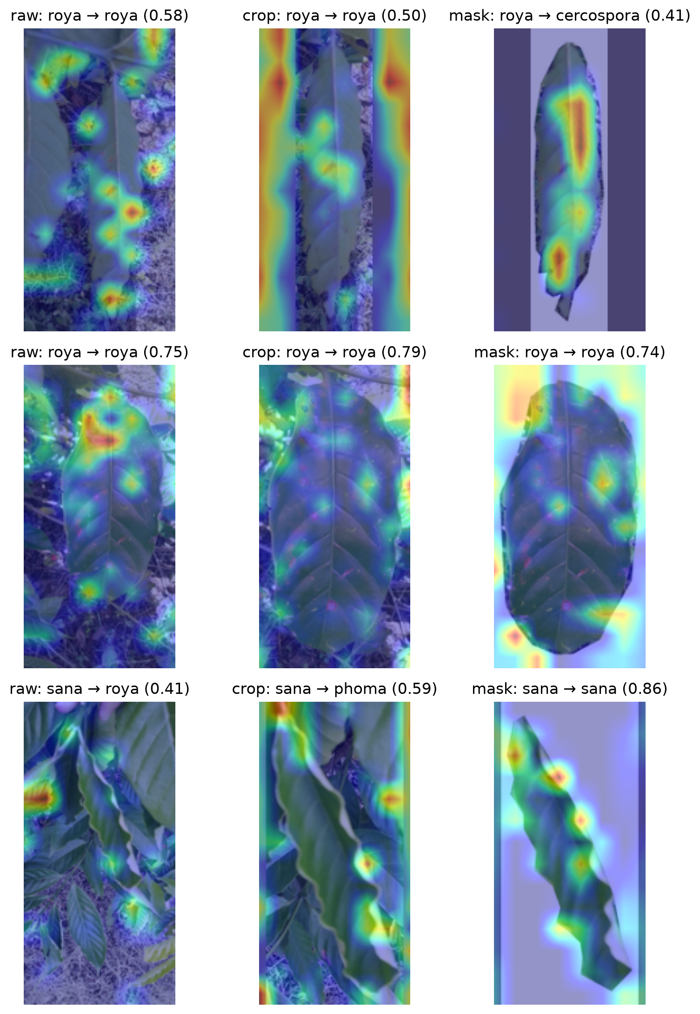
Grad-CAM: ¿mira la hoja o el fondo?
Lectura
Grad-CAM pondera los mapas de la última capa con el gradiente de la clase predicha (Selvaraju et al., 2017); en el ViT, tokens 14×14.
raw: la activación se reparte entre la hoja y el fondo (suelo, ramas, otras hojas).
crop: el borde del recorte y el relleno atraen la atención.
mask: la activación se concentra sobre la lámina y la hoja sana se clasifica bien.
→ parte del error es un atajo aprendido de la condición de captura.

Slide 15
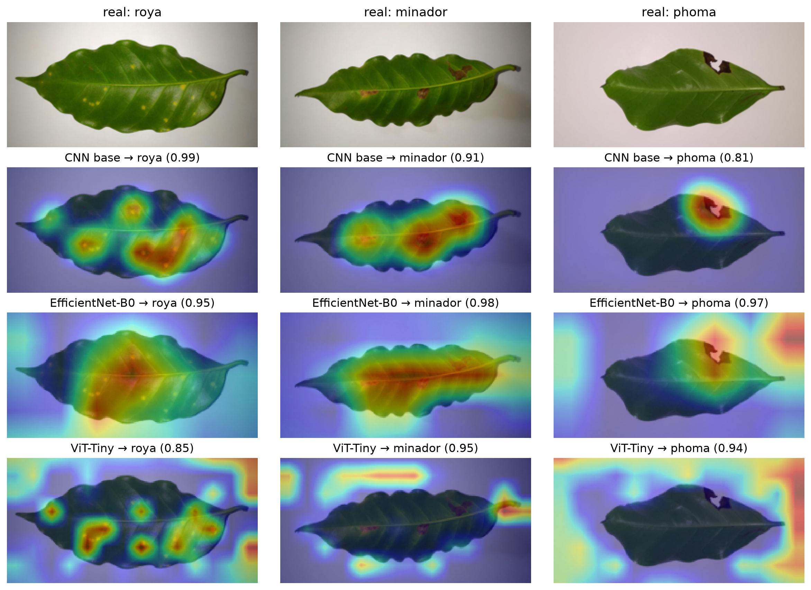
Grad-CAM en BRACOL: una métrica alta no garantiza mirar lo correcto
La CNN base marca con precisión las pústulas de roya, las galerías del minador y la lesión de phoma.
EfficientNet-B0 activa regiones amplias de la hoja que incluyen las lesiones.
ViT-Tiny, aunque es el mejor en validación, activa a menudo el fondo y los bordes: posible atajo (o menor fidelidad de Grad-CAM en Transformers).
Una métrica alta no garantiza que el modelo mire lo correcto.

Slide 16
Severidad, clases nunca vistas y efecto del aumento
Arañita roja (nunca vista)
Sin opción «no sé», el softmax la asigna a clases conocidas: 55 % roya, 22 % minador. Su confianza (0,54) es igual a la de sana/roya (0,51): AUROC de detección = 0,45 (azar).
Ablación: aumento de datos
Sin aumento, el F1 en test casi no cambia (85,1 % vs. 86,4 %), pero la AUROC en RoCoLe se desploma: mask 0,59 vs. 0,90; raw 0,43 vs. 0,59. El aumento no mejora el test interno: decide la generalización.
Con mask: 84 % de detección en roya nivel 1 y ≥ 99 % en niveles 2–4; falsos positivos en sanas: 19 %. En raw todo se predice «enfermo».

Slide 17
Conclusiones
✓
Objetivo 1 — pipeline sin fuga
Limitaciones y mejoras
Partición verificada por huella, aumento solo en train, test usado una vez, RoCoLe solo para evaluar.
Una sola partición y semilla: sin intervalos de confianza.
Etiqueta «predominante» en hojas con varias enfermedades → probar multietiqueta.
RoCoLe solo evalúa sana y roya; faltan fotos de fincas colombianas.
Segmentar la hoja antes de clasificar, aumentos de fondo y adaptación de dominio.
Rechazo de entradas fuera de distribución.
Entrenado en CPU (sin GPU): pocas épocas y sin búsqueda de hiperparámetros.
✓
Objetivo 2 — preentrenar gana
ViT-Tiny y EfficientNet-B0: 87–88 % de accuracy en test, frente a 84 % de la CNN desde cero.
✓
Objetivo 3 — la generalización se degrada
87 % → 31 % en campo; quitar el fondo la sube a 69 % (Grad-CAM lo confirma).
!
Un buen test no es un modelo listo para campo
El aumento de datos y la segmentación de la hoja deciden la robustez; hay que validar con fotos de campo.

Slide 18
Referencias
Krohling, R. A., Esgario, G. J. M., & Ventura, J. A. (2019). BRACOL – A Brazilian Arabica Coffee Leaf images dataset. Mendeley Data, v1. doi:10.17632/yy2k5y8mxg.1
Parraga-Alava, J., Cusme, K., Loor, A., & Santander, E. (2019). RoCoLe: A robusta coffee leaf images dataset. Data in Brief, 25, 104414. doi:10.17632/c5yvn32dzg.2
Esgario, J. G. M., Krohling, R. A., & Ventura, J. A. (2020). Deep learning for classification and severity estimation of coffee leaf biotic stress. Computers and Electronics in Agriculture, 169, 105162.
Tan, M., & Le, Q. V. (2019). EfficientNet: Rethinking model scaling for convolutional neural networks. ICML.
Dosovitskiy, A., et al. (2021). An image is worth 16×16 words: Transformers for image recognition at scale. ICLR.
Selvaraju, R. R., et al. (2017). Grad-CAM: Visual explanations from deep networks via gradient-based localization. ICCV.
Loshchilov, I., & Hutter, F. (2019). Decoupled weight decay regularization (AdamW). ICLR.
Hendrycks, D., & Gimpel, K. (2017). A baseline for detecting misclassified and out-of-distribution examples in neural networks. ICLR.
Wightman, R. (2019). PyTorch Image Models (timm). github.com/huggingface/pytorch-image-models

